Slide 1

Sesión 7: Intermediarios, Regulación y Supervisión
PBS 18: Intermediarios

Slide 2
Agenda
Mercados Supervisionados
Segmentos dos Mercados Supervisionados
Perfil das Empresas Corretoras de Seguros – Pessoa Jurídica
Considerações Finais

Slide 3
Mercados Supervisionados

Slide 4
Volume de Operações – Ano 2017
Seguros de Danos (Não-vida): US$ 22.25 bilhões
Seguros de Pessoas: US$ 10.75 bilhões
Produtos de Acumulação: US$ 37.95 bilhões
Títulos de Capitalização: US$ 6.51 bilhões
Resseguro Cedido: US$ 2,82 bilhões
Total Vida:
US$: 48.70 bilhões

Slide 5
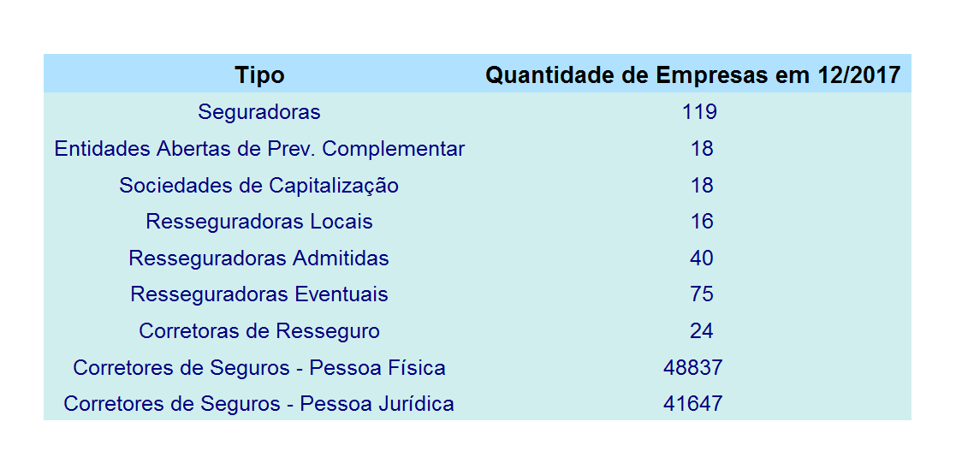
Quantidade de Empresas por Mercado

Slide 6
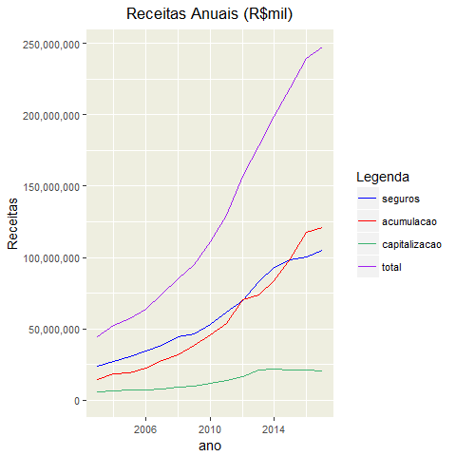
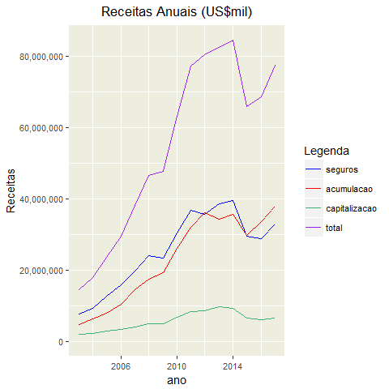
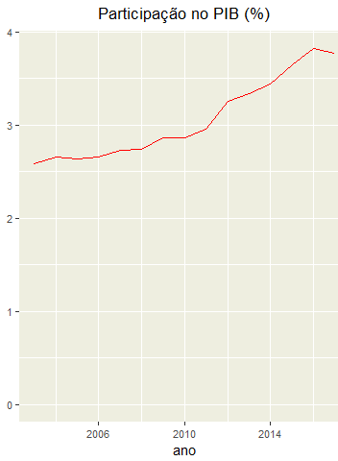
Evolução Anual de Receitas dos Mercados Supervisionados

Slide 7
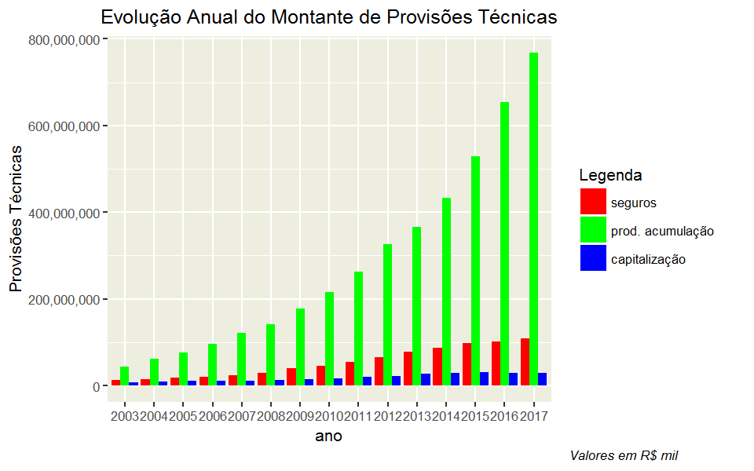
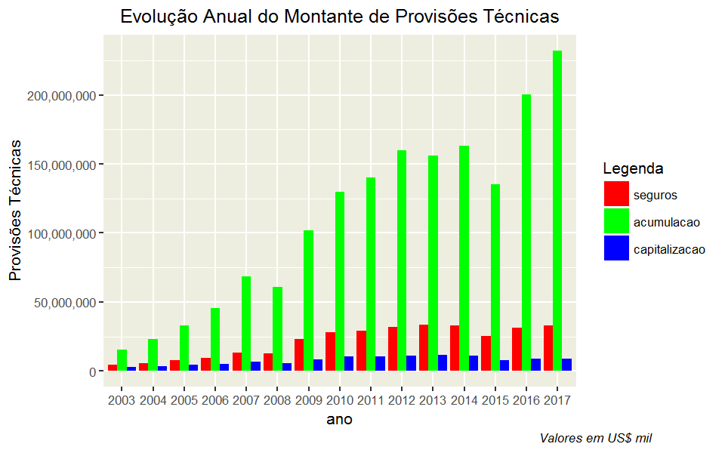
Evolução Anual do Montante de Provisões Técnicas

Slide 8
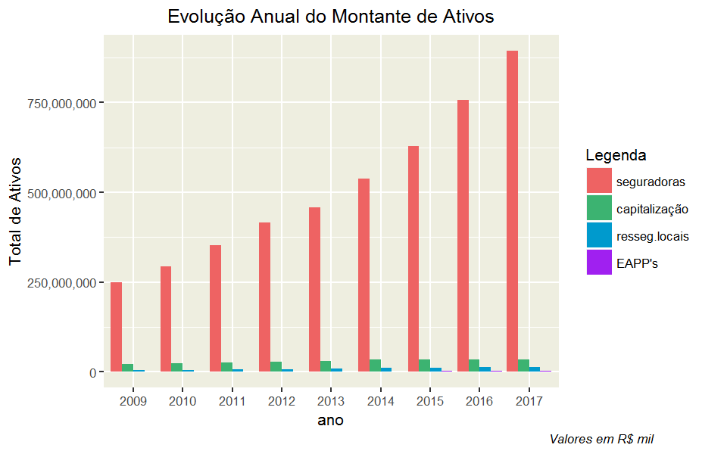
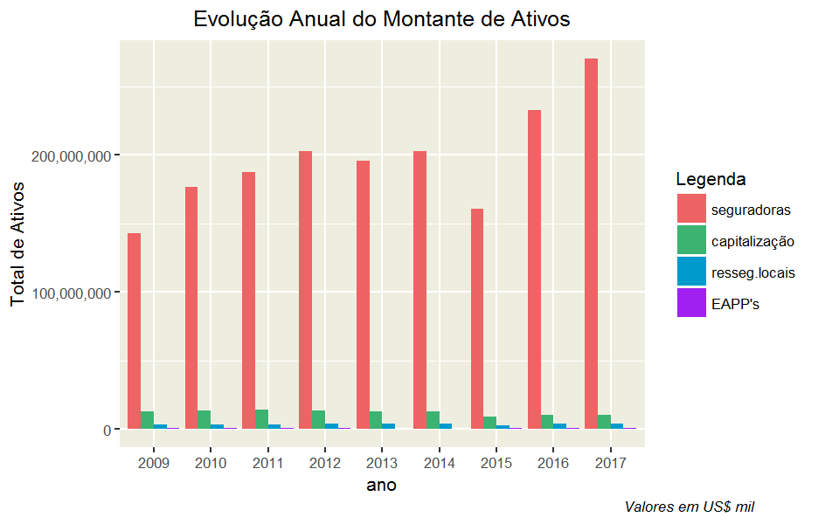
Evolução Anual do Montante de Ativos

Slide 9
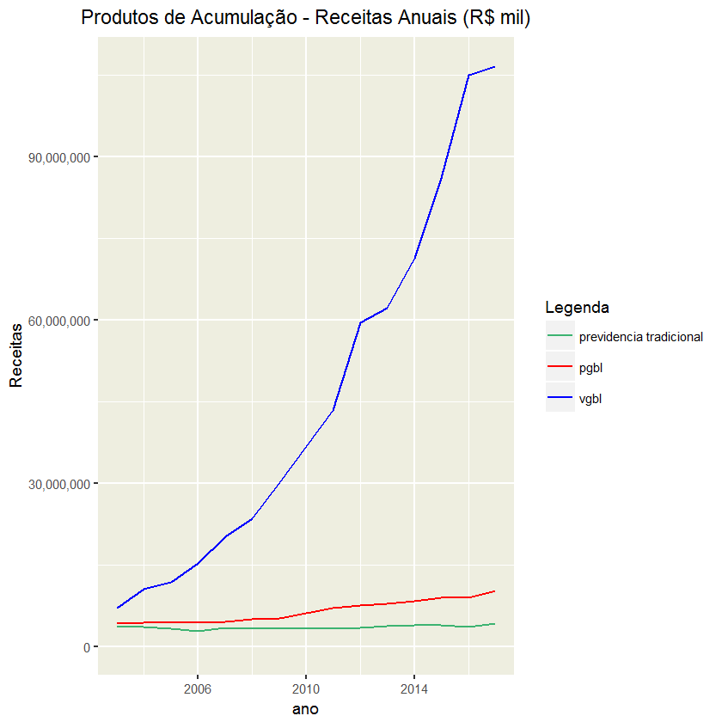
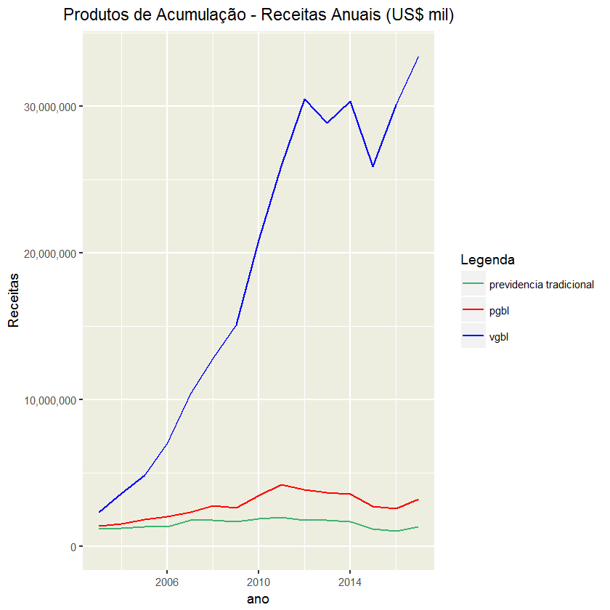
Evolução Anual de Receitas – Produtos de Acumulação de Recursos

Slide 10
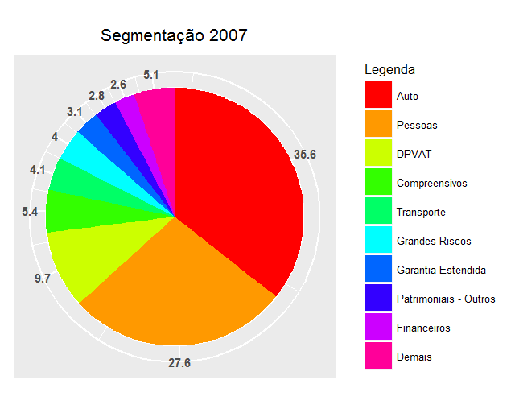
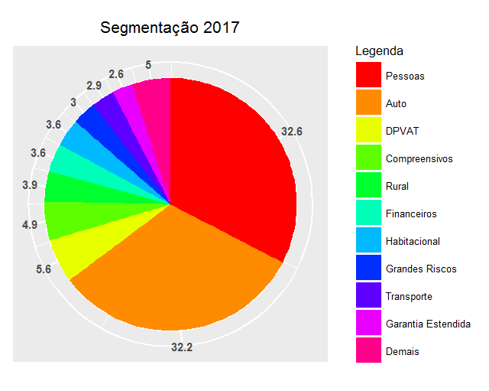
Mercado de Seguros - Principais Segmentos

Slide 11
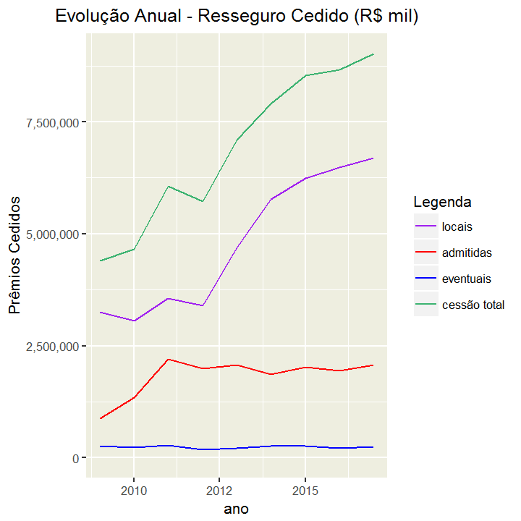
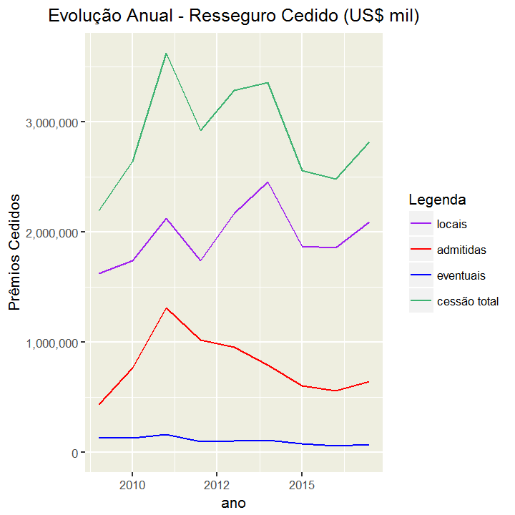
Prêmios Cedidos em Resseguro - Evolução Anual

Slide 12
Segmentos do Mercado Supervisionado

Slide 13
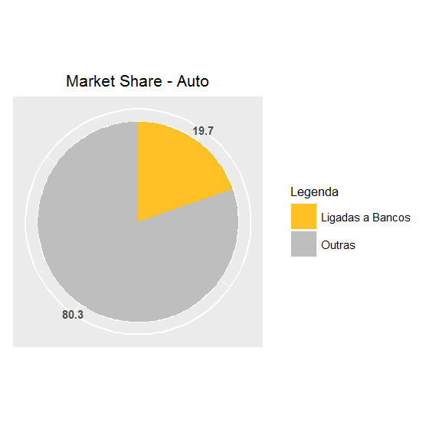
Market Share – Seguro de Automóvel
Operação vinculada a canal bancário

Slide 14
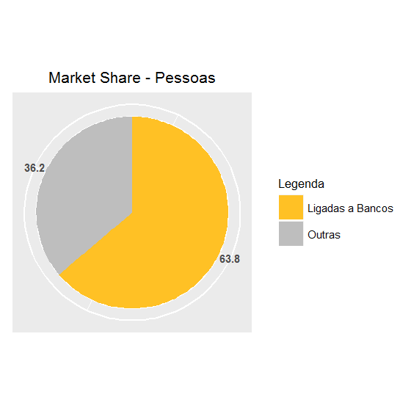
Market Share – Seguros de Pessoas
Operação vinculada a canal bancário

Slide 15
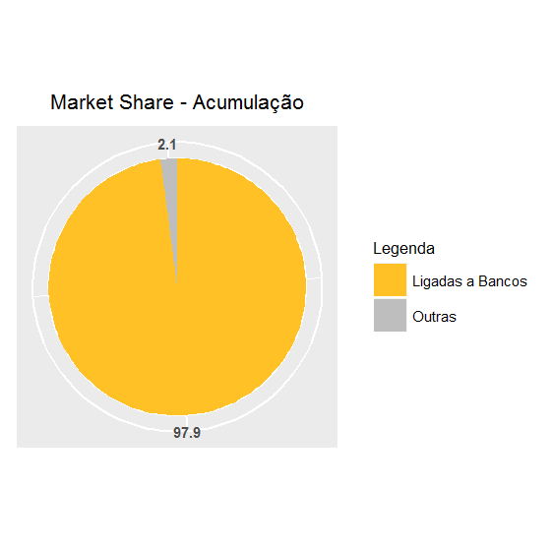
Market Share – Produtos de Acumulação
Operação vinculada a canal bancário

Slide 16
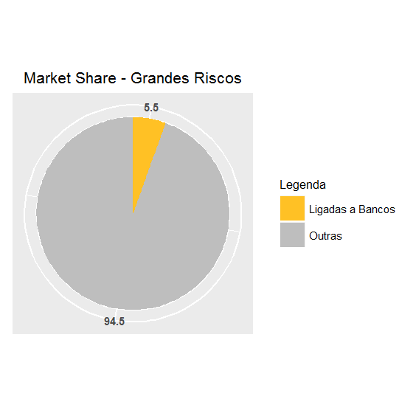
Market Share – Seguros de Grandes Riscos
Operação vinculada a canal bancário

Slide 17
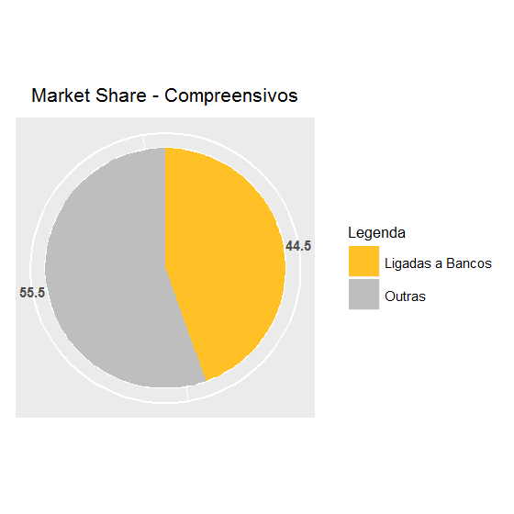
Market Share – Seguros Compreensivos
Operação vinculada a canal bancário

Slide 18
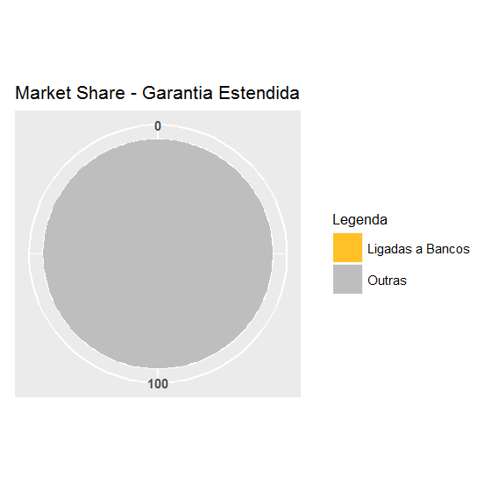
Market Share – Garantia Estendida
Operação vinculada a canal bancário
Seguro de Garantia Estendida –
Produto ofertado quase integralmente por varejistas (“representantes”)
Total de prêmios em 2017: US$ 855.8 milhões

Slide 19
Perfil das Empresas
Corretoras de Seguros - Pessoa Jurídica
Quantidade total de corretoras PJ: 41.647

Slide 20
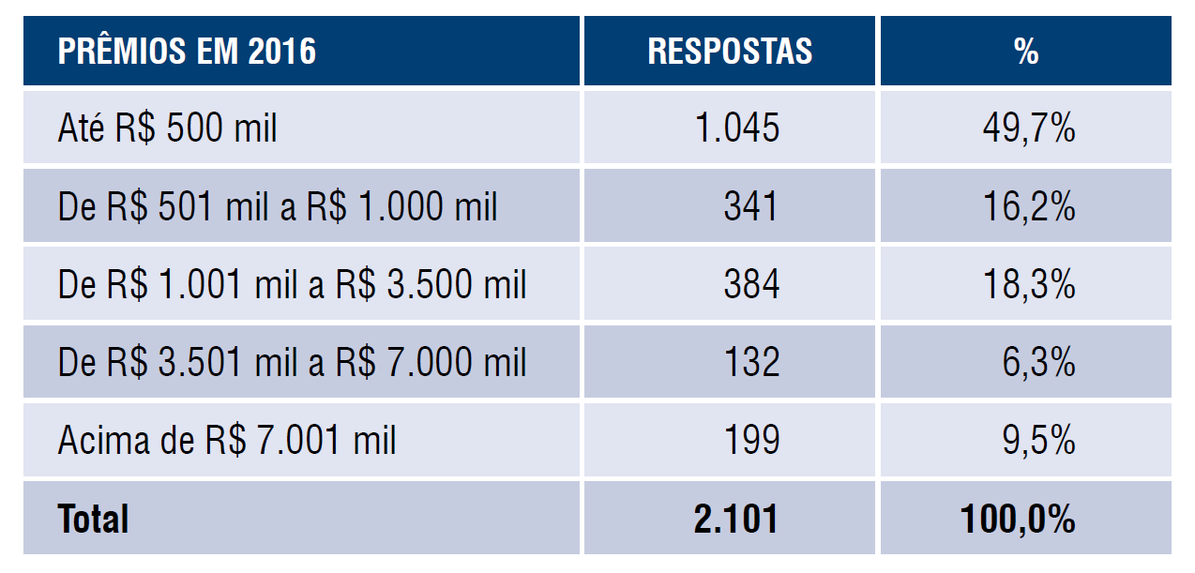
Corretoras de Seguros
Distribuição de acordo com o volume de prêmios
Até US$ 143 mil
De US$ 144 mil a US$ 287 mil
De US$ 288 mil a US$ 1003 mil
De US$ 1004 mil a US$ 2006 mil
Acima de US$ 2006 mil
Dados de 2016
Fonte: Estudo Socioeconômico das Empresas Corretoras de Seguros – FENACOR, 2017

Slide 21
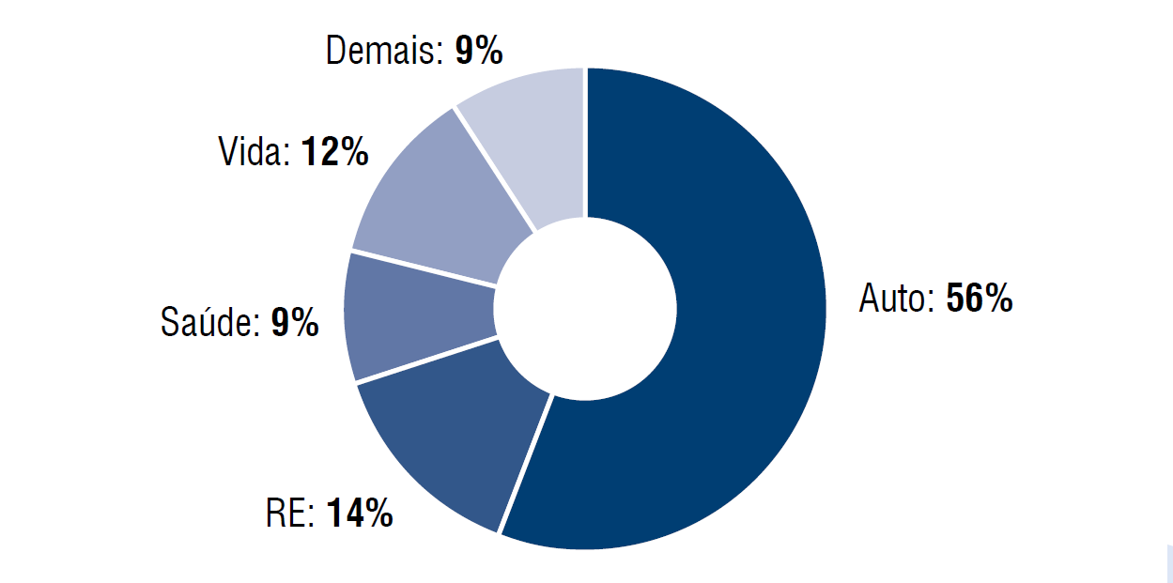
Corretoras de Seguros
Distribuição do volume de prêmios por segmento
Dados de 2016
Fonte: Estudo Socioeconômico das Empresas Corretoras de Seguros – FENACOR, 2017

Slide 22
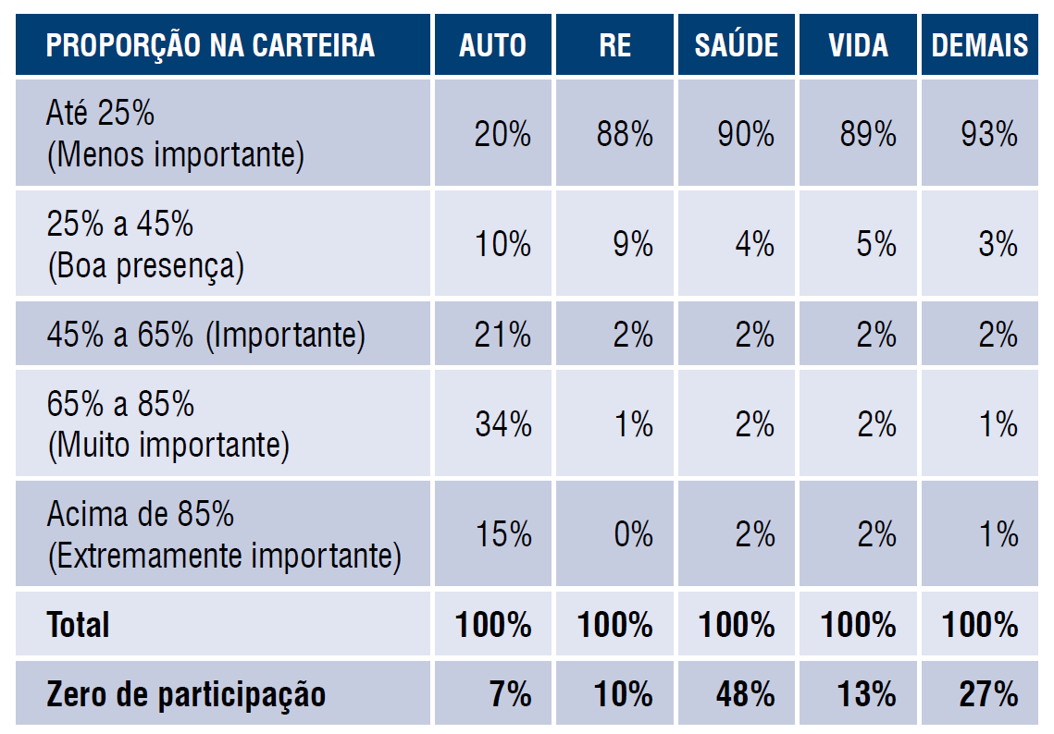
Corretoras de Seguros
Especialização de acordo com a proporção na carteira
Dados de 2016
Fonte: Estudo Socioeconômico das Empresas Corretoras de Seguros – FENACOR, 2017

Slide 23
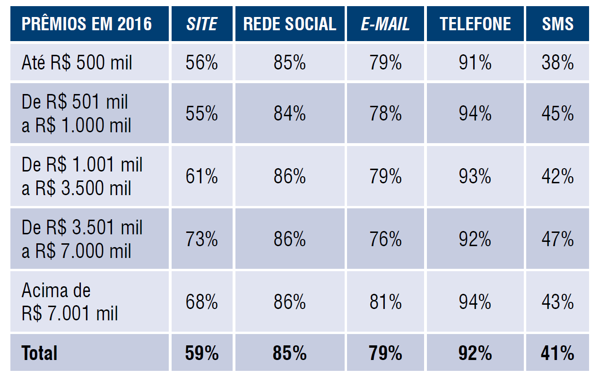
Corretoras de Seguros
Forma de comunicação com os segurados
Até US$ 143 mil
De US$ 144 mil a US$ 287 mil
De US$ 288 mil a US$ 1003 mil
De US$ 1004 mil a US$ 2006 mil
Acima de US$ 2006 mil
Média
Fonte: Estudo Socioeconômico das Empresas Corretoras de Seguros – FENACOR, 2017

Slide 24
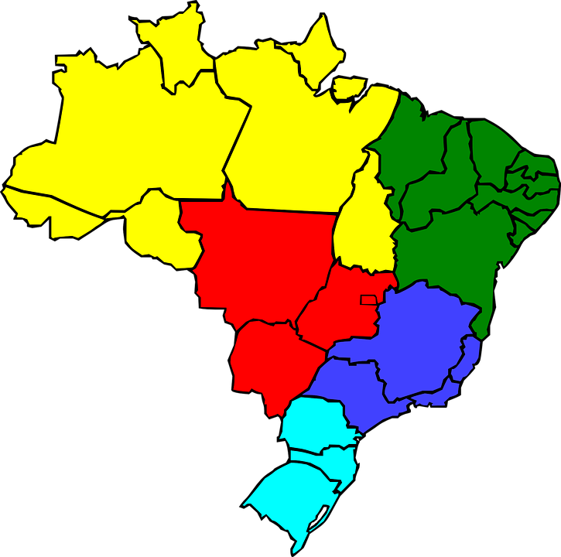
Região Norte – 2.4%
Corretores de Seguros – Pessoa Jurídica
Distribuição Regional
Região Nordeste – 9.9%
Região Centro-Oeste – 7.1%
Região Sudeste – 62.9%
Região Sul – 17.7%
Quantidade total de corretoras PJ: 41.647

Slide 25
Região Norte – 2.2%
Corretores de Seguros – Pessoa Física
Distribuição Regional
Região Nordeste – 9.2%
Região Centro-Oeste – 6.2%
Região Sudeste – 66.1%
Região Sul – 16.3%
Quantidade total de corretor es PF: 48.837

Slide 26
Estrutura Atual de Regulação e Supervisão

Slide 27
Leis e Normas Aplicáveis
Corretores:
  Lei 4594 de 1964
  Decreto-Lei 73 de 1966
  Resolução CNSP No 249 de 2012
  Circular SUSEP No 510 de 2015
Representantes:
  Resolução CNSP No 297 de 2013
Autorreguladoras:
  Lei Complementar 137 de 2010
  Resolução CNSP 233 de 2011
  Circular SUSEP 435 de 2012

Slide 28
Desafios para Efetiva Supervisão
Dimensão continental do país e quantidade de corretores
Escassez de recursos da SUSEP
Solução de autorregulação e dificuldades legais
Enforcement x Estímulo

Slide 29
O Caminho à Frente

Slide 30
Como será o Cenário Futuro?
Insurtechs, os movimentos disruptivos e a incerteza
  P2P
  Marketplaces
  Novos players de distribuição
  Transações online transfronteiriças
Como proteger o consumidor nesse novo cenário? Que poderes o regulador terá?
Como equilibrar a regulação para proteção do consumidor sem prejudicar a inovação e seus benefícios para esse mesmo consumidor?

Slide 31
Considerações Finais

Slide 32
Apesar da crise econômica dos últimos anos, a meta da SUSEP é fomentar o desenvolvimento do mercado para que a sua participação no PIB ultrapasse a barreira dos 4%.
O seguro de automóvel cedeu espaço para o seguro de pessoas, nos últimos 10 anos, demonstrando a transição da concentração de seguros baseados em bens de consumo para seguros mais voltados às famílias, o que demanda mais atenção do supervisor para a proteção do consumidor.
Os corretores de seguros possuem a maior representatividade dentre os canais de distribuição disponíveis, estão concentrados nos grandes centros, mas têm surgido novos canais de distribuição e são o maior alvo potencial das Insurtechs.
Os novos movimentos evolutivos e disruptivos de InsurTech poderão alterar substancialmente o ambiente dos canais de distribuição dentro de poucos anos, o que traz ameaças e oportunidades.

Slide 33
Muchas Gracias!!!
Carlos Alberto de Paula
Diretor de Supervisão de Conduta – SUSEP/DICON
dicon.rj@susep.gov.br

